Slide 1


DATE: 13.04.2021
SESSION: 2
CLASS: V
SUBJECT : Lower Odia
CHAPTER NUMBER: 1
CHAPTER NAME : ଆସ ପରଖ ଓ ପଢ
SUBTOPIC: ବର୍ଣ୍ଣପରିଚୟ ଓ ‘ଅ’ବନା ଶବ୍ଦ

Slide 2


ବର୍ଣ୍ଣମାଳା
ସ୍ଵରବର୍ଣ୍ଣ
ବ୍ୟଞ୍ଜନବର୍ଣ୍ଣ

Slide 3
ସ୍ଵରବର୍ଣ୍ଣ
ଅ ଆ ଇ ଈ ଉ ଊ ଋ ୠ ଏ ଐ ଓ ଔ

Slide 4
ବ୍ୟଞ୍ଜନ ବର୍ଣ୍ଣ
କ ଖ ଗ ଘ ଙ
ଚ ଛ ଜ ଝ ଞ ଟ ଠ ଡ଼ ଢ଼ ଣ ଔ

Slide 5
ବ୍ୟଞ୍ଜନ ବର୍ଣ୍ଣ
ତ ଥ ଦ ଧ ନ
ପ ଫ ବ ଭ ମ ଯ ର ଳ ବ

Slide 6
ବ୍ୟଞ୍ଜନ ବର୍ଣ୍ଣ
ଶ ଷ ସ ହ କ୍ଷ
ୟ ଲ

Slide 7
‘ଅ’ବନା ଶବ୍ଦ
ଅ - ଅରଟ ଋ – ଋଣ
ଆ – ଆଈ ଏ – ଏକ
ଇ – ଇଭ ଐ – ଐର
ଈ – ଈଶ ଓ – ଓଟ
ଉ – ଉଇ ଔ - ଔଷଧ
ଊ – ଊଖଳ

Slide 8
‘ଅ’ବନା ଶବ୍ଦ
କ – କଲମ ଖ – ଖବର
ଗ – ଗଛ ଘ – ଘର
ଚ – ଚକ ଛ – ଛକ
ଜ – ଜଟ ଝ – ଝର
ଟ – ଟଗର ଠ - ଠକ
ଡ଼ – ଡ଼ର ଢ଼ - ଢଗ

Slide 9
‘ଅ’ବନା ଶବ୍ଦ
ତ – ତପନ ଥ – ଥରଥର
ଦ – ଦମକଳ ଧ – ଧବଳ
ନ – ନଗର ପ – ପବନ
ଫ – ଫଳ ବ – ବରଫ
ଭ – ଭବନ ମ - ମଟର
ଯ – ଯଅ ର - ରଥ

Slide 10
‘ଅ’ବନା ଶବ୍ଦ
ଶ – ଶର ଷ – ଷଡ଼
ସ – ସଡକ ହ – ହଳ
କ୍ଷ – କ୍ଷତ ଲ – ଲବଣ

Slide 11
ଗୃହକାର୍ଯ୍ୟ
ବହିପୃଷ୍ଠ। - ୭ରେ ଥିବା ଚିତ୍ର ଦେଖି ଲେଖଟିକୁ ଖାତାରେ କର ।

Slide 12
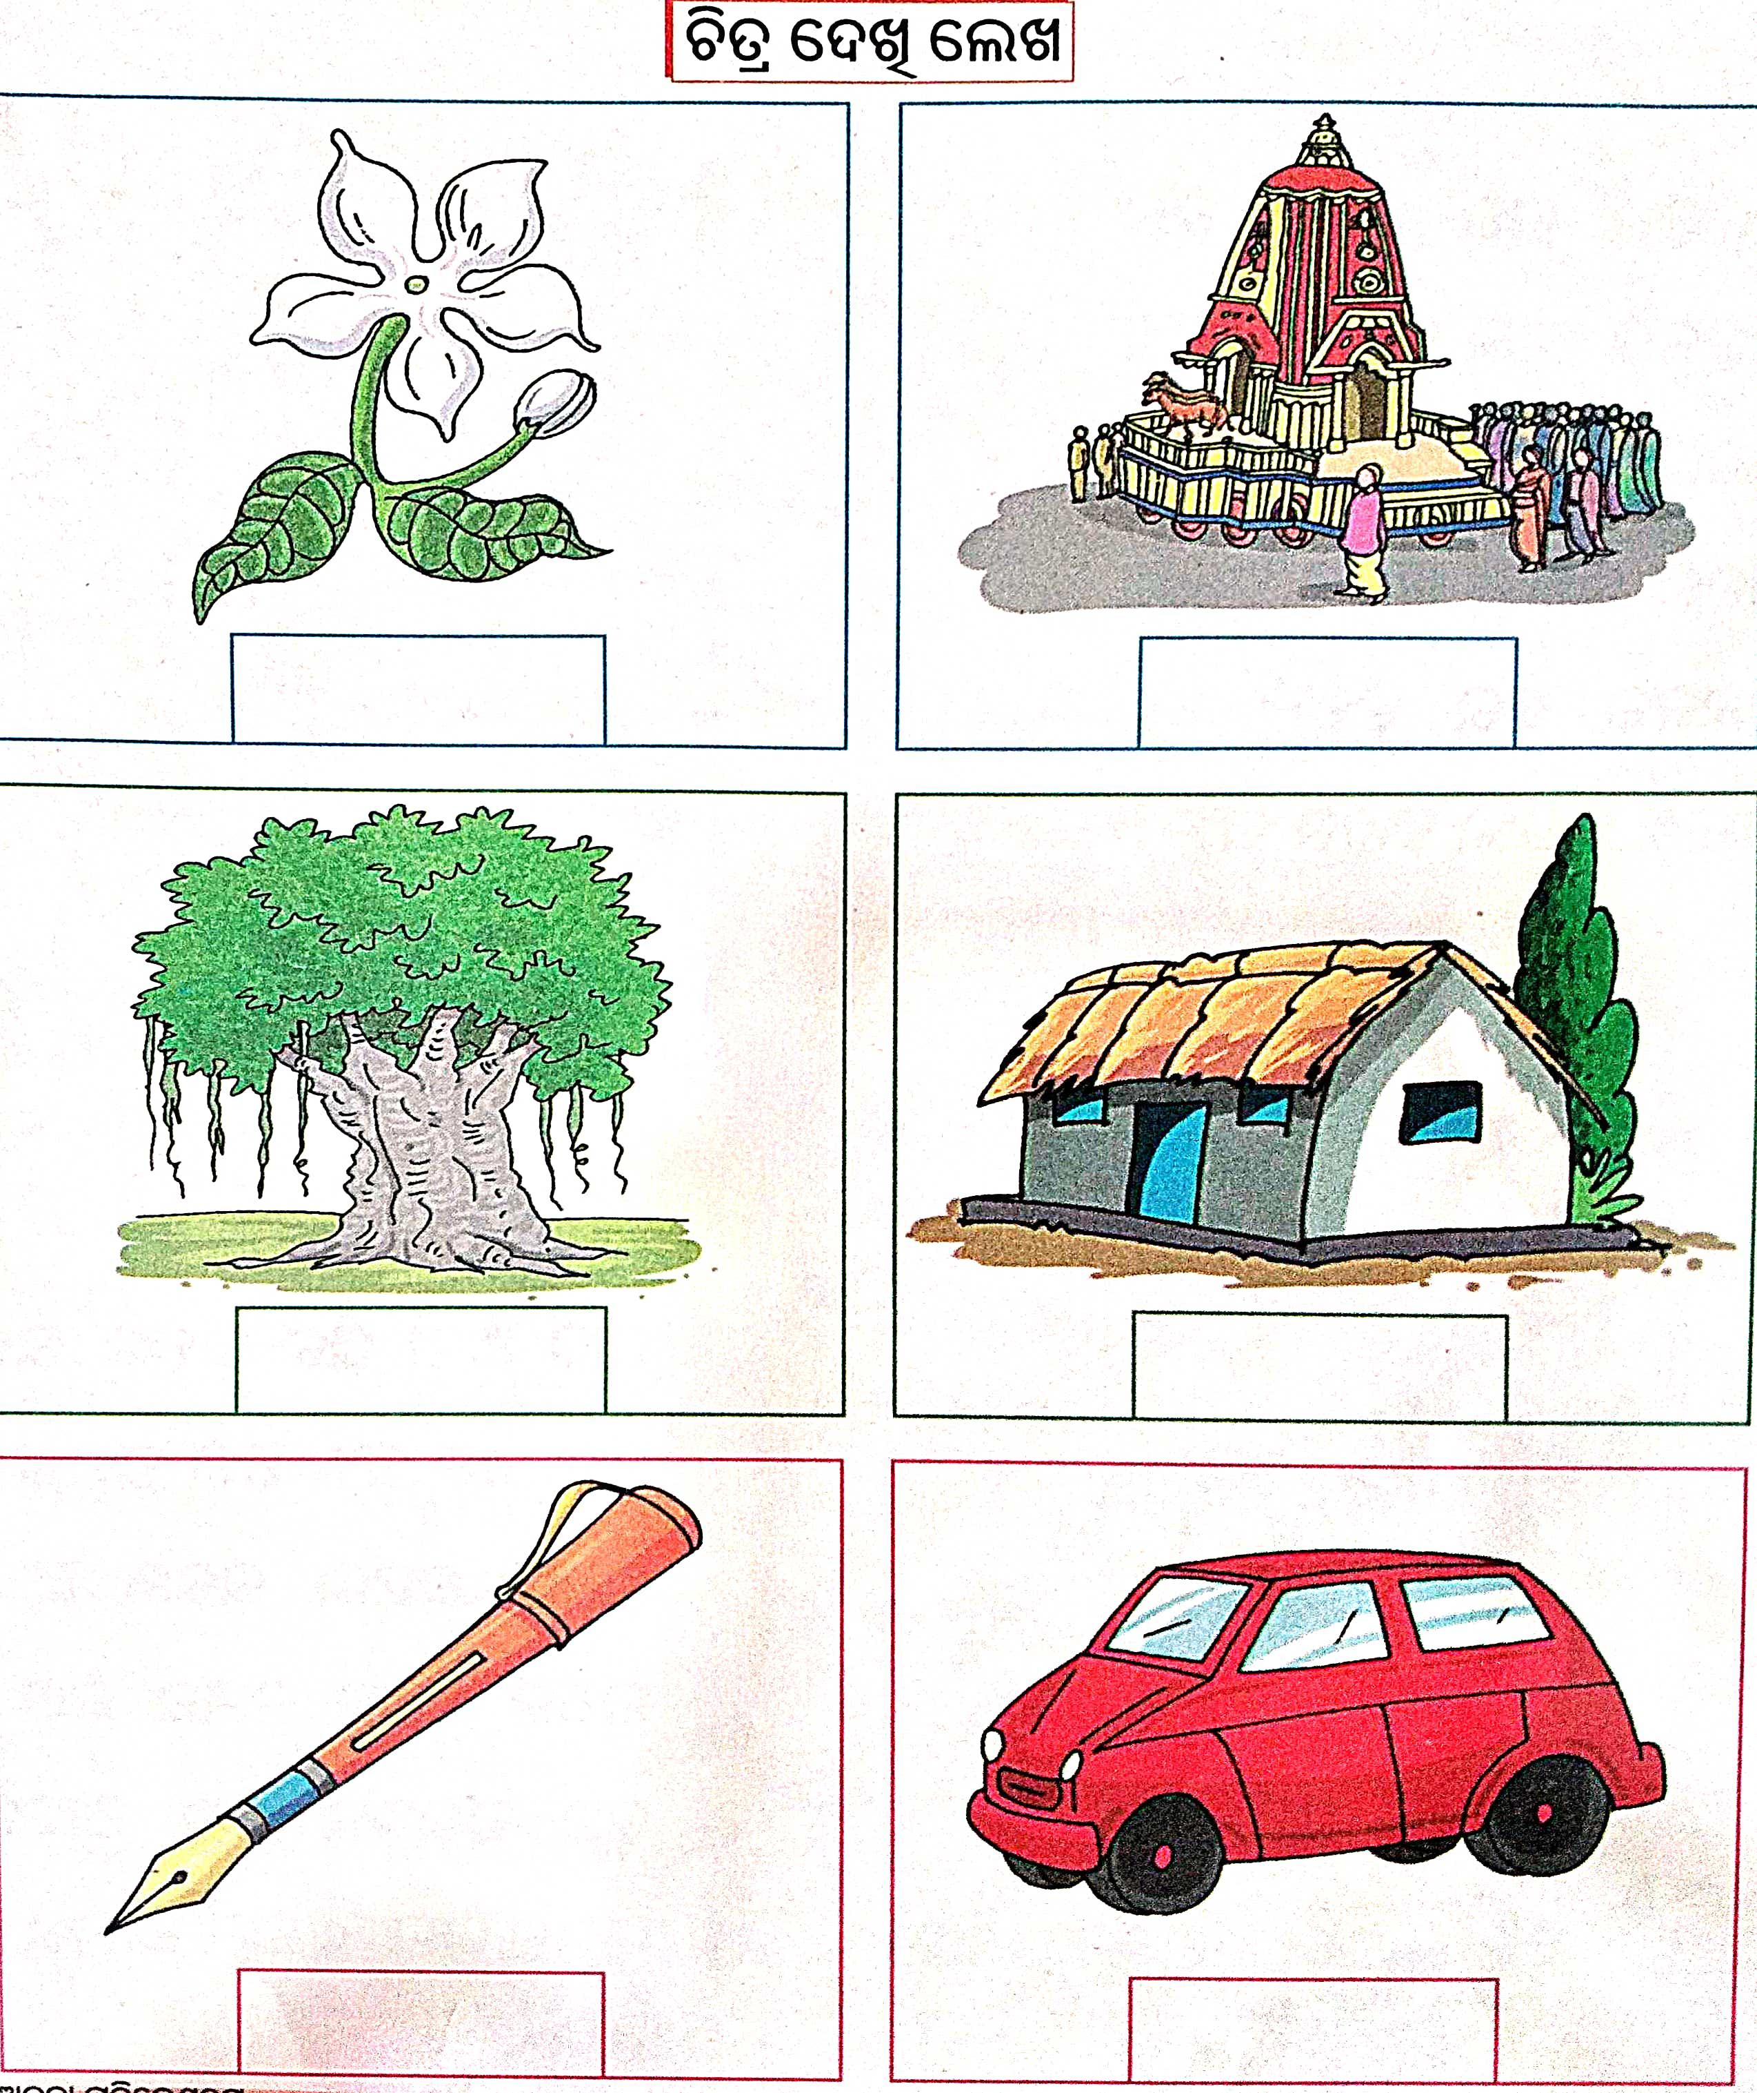

Slide 13
LEARNING OUTCOME
ସ୍ଵରବର୍ଣ୍ଣ ଓ ବ୍ୟଞ୍ଜନ ବର୍ଣ୍ଣର ପରିଚୟ ସହିତ ତା ସମ୍ପର୍କିତ ଶବ୍ଦ ବିଷୟରେ ଜ୍ଞାନ ଆହରଣ କରିବା ।

Slide 14
THANKING YOU
ODM EDUCATIONAL GROUP

